Slide 1


Slide 2
Вступ
Сімейна лісопильна компанія другого покоління (заснована у 1997 році), орієнтована на точність, стабільність та високу якість. Спеціалізується на виробництві високоякісної деревини ясеня та дуба, а також класичного масивного та інженерного паркету.
Основна спеціалізація: Quercus robur (дуб звичайний) — широко відомий як славонський дуб, цінується за міцність, структуру та позачасовий вигляд.
Повністю простежуване та нормативно відповідне постачання (EUDR, EUTR, UKTR, Lacey Act) по всій Південно-Східній Європі.
Основне походження: ліс Морović (Сербія) — високоякісний, сталий у використанні дуб із багатою лісогосподарською традицією.
Поєднання традиційного досвіду з сучасним виробництвом за підтримки міжнародного виробничого партнерства (Камбоджа).

Slide 3
Історія
1997–2009 | Період STRELA Етап становлення — найбільша лісопильня дуба та ясеня в Сербії, орієнтована на точність і великі обсяги експорту. Довгостроковий контракт із Vojvodinašume забезпечував стабільне постачання високоякісного славонського дуба (Quercus robur). Сильна міжнародна присутність (ЄС, Близький Схід) та знакові проєкти (наприклад, Королівський палац в Азербайджані).
2009–2020 | Період QUERCUS PARKET Стратегічний перехід від обсягів до спеціалізації та партнерств. Компанія стала надійним постачальником напівфабрикатів з дуба для провідних виробників підлогових покриттів (наприклад, Tarkett, Bauwerk, Weitzer).
2020–дотепер | Період CAMPICO Глобальна експансія через спільне підприємство в Камбоджі — виробництво тришарового дубового паркету для ринку США. Інтеграція європейської експертизи у сировині з міжнародними виробничими та дистрибуційними мережами.
Безперервний розвиток: від великої лісопильні до спеціалізованого, глобально інтегрованого виробника дуба — при збереженні сімейного характеру бізнесу, нині під керівництвом другого покоління.

Slide 4
Готовий виробничий комплекс (Turnkey) для переробки твердих порід деревини
Повністю функціонуюча промислова платформа в Сербії (з 1997 року), що забезпечує негайне генерування доходу.
Переваги розташування Прямий доступ до славонського дуба (Quercus robur) (Морович і басейн Спачва) та швидка логістична доступність до ринків ЄС і світу.
Фінансові показники ~16,5 млн € виручки, ~2 млн € прибутку, близько 100 співробітників, масштабована виробнича база.
Інфраструктура Розвинена виробнича інфраструктура (8 000 м² приміщень + 36 000 м² території) з високопродуктивним європейським обладнанням.
Надійне постачання Довгостроковий контракт із Vojvodinašume + FSC-сертифікована сировина (відповідність EUDR, EUTR, Lacey Act).
Потенціал зростання Готовність до розширення у напрямках шпону, зносостійких шарів та інженерної деревини — без необхідності інвестицій у нове будівництво.
Стратегічна позиція Вертикально інтегрована платформа (закупівля–переробка–експорт) із майже 30-річним досвідом роботи.

Slide 5
Закупівля, відповідність та простежуваність
Повністю відповідне вимогам постачання деревини — дуб (Quercus robur) і ясен (Fraxinus excelsior) виключно з легально заготовлених лісів.
Регіональна база постачання: Сербія, Хорватія, Боснія і Герцеговина, Румунія; ключове джерело — ліс Морович (Сербія).
Довгострокова стабільність постачання завдяки партнерству з державним лісогосподарським підприємством (Vojvodinašume) та перевіреній мережі постачальників.
Сувора перевірка постачальників: документація, права на заготівлю та постійний моніторинг відповідності (FSC та аналогічні стандарти).
Система повної простежуваності — від лісу до кінцевого продукту.
Відповідність EUTR, EUDR, UKTR і Lacey Act — мінімальний ризик нелегальної деревини.
Зниження ризиків через диверсифікацію постачальників, пріоритет державних лісів та регулярні аудити.
Прихильність до сталого розвитку: відповідальне постачання, відновлення лісів та ефективне використання ресурсів.

Slide 6
Ринкові можливості – європейський дуб і тверда деревина
Сильний глобальний попит на якісний дуб і ясен у меблевій, інтер’єрній та промисловій галузях.
Обмежена пропозиція славонського дуба (Quercus robur) робить його преміальним ресурсом.
Південно-Східна Європа — стратегічно важливий регіон для високоякісної деревини.
Зростання регуляторних вимог (EUDR, ESG) посилює позиції повністю відповідних постачальників.
Стабільний промисловий попит забезпечує стійкість ринку.
Фрагментована структура пропозиції створює можливості для надійних і масштабованих виробників.

Slide 7
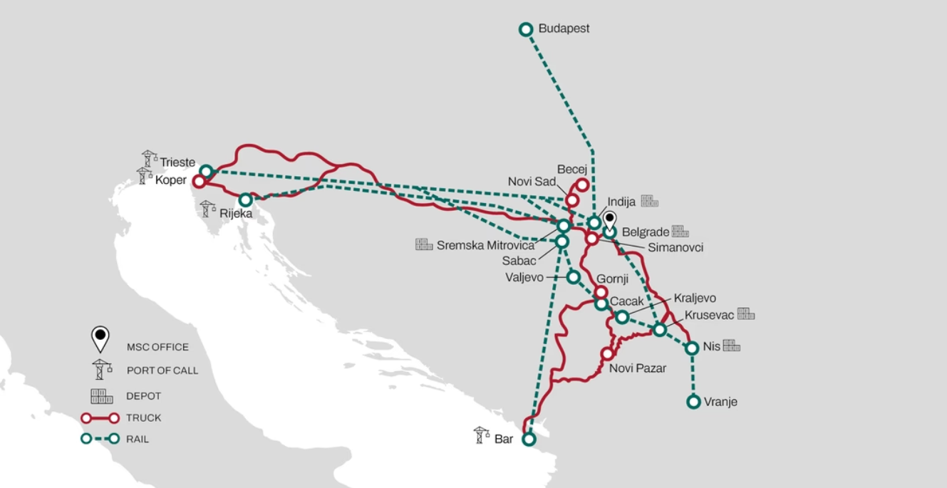
Стратегічний логістичний вузол
Розташування в регіоні Срем (Сербія), поблизу Белграда — ключового транспортно-логістичного центру.
35 хвилин до міжнародного аеропорту Белграда
10 хвилин до основних європейських автомагістралей (E-70, E-75)
Близькість до залізничного та митного терміналу (Інджія)
Безпосередня близькість до основних джерел сировини (Морович і басейн Спачва)

Slide 8


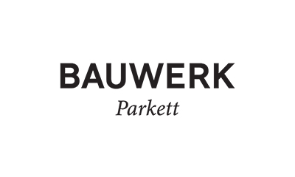



Клієнти та рекомендації
(Член FORDAQ — рівень Bronze)

Slide 9
Контакти та інформація про компанію
QUERCUS PARKET – Фізична особа-підприємець
Адреса: Nikole Tesle 137, 22321 Ljukovo, Сербія
Контакти: Email: quercus.parket@gmail.com Телефон: +381 22 58 77 50
Графік роботи: Понеділок – п’ятниця | 07:00 – 15:00
Інформація про компанію: Податковий номер (PIB): 106197782 Реєстраційний номер: 61620117
Банківські реквізити: OTP Bank Serbia (Нові-Сад) IBAN: RS35 3259 6015 0046 8686 36 SWIFT: OTPVRS22
Локація: Pilana «Strela» – Quercus Parket
FSC ліцензія: C214521

Slide 10
Завершення Дякуємо за увагу.
Правове застереження:© QUERCUS PARKET. Усі права захищені.Уся інформація, що міститься в цій презентації, є конфіденційною та призначена виключно для отримувача.Забороняється відтворення, розповсюдження або розголошення без попередньої письмової згоди QUERCUS PARKET.

Slide 11
